Slide 1
HĐGD ÂM NHẠC LỚP 1
Học bài hát: THẬT LÀ HAY
Nhạc và lời: Hoàng Lân
GV: VŨ THỊ HUYỀN TRANG
TRƯỜNG TIỂU HỌC BẢN VƯỢC

Slide 2
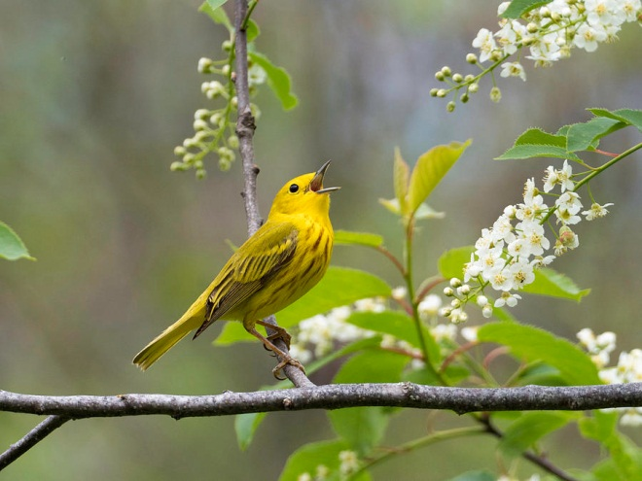
HĐ1. Nghe bài hát Thật là hay

Slide 3
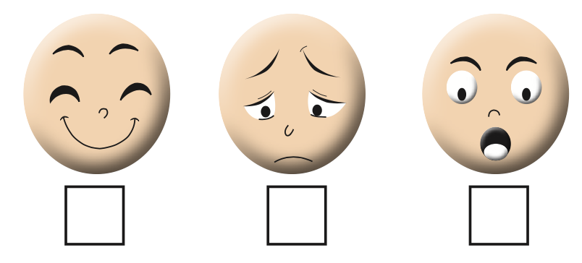
Biểu cảm của các bạn sau khi nghe bài hát là gì? Các bạn dơ tay nhé!
1.
2.
3.

Slide 4
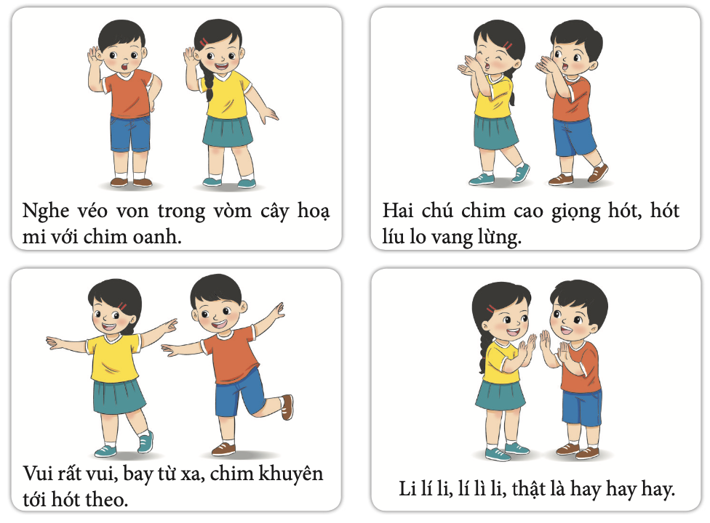
HĐ2. Tìm hiểu lời bài hát Thật là hay
1. ĐỌC THEO
TIẾT TẤU LỜI CA
2. ĐỌC VÀ VẬN
ĐỘNG THEO LỜI
CA.

Slide 5
HĐ3. Nghe lại bài hát vận động tự do

Slide 6
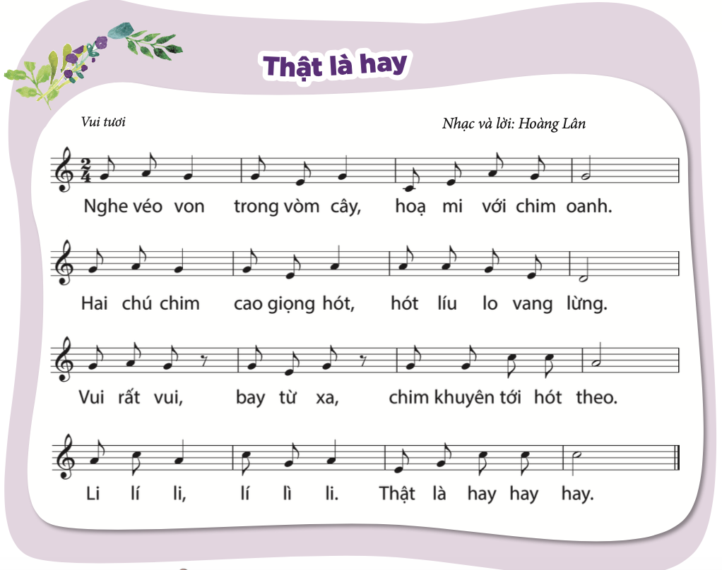
HĐ4. Học bài hát
Trò chơi Tiếng vọng
Hoạt động nhóm
Hát chia câu kết hợp vận động
Nhóm thực hiện
Nhận xét

Slide 7
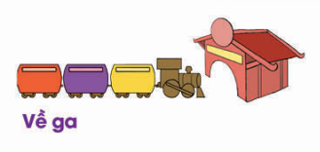
HĐ5. Thay âm thanh yêu thích vào lời bài hát Thật là hay
Li, La, Lu, Mi

Slide 8
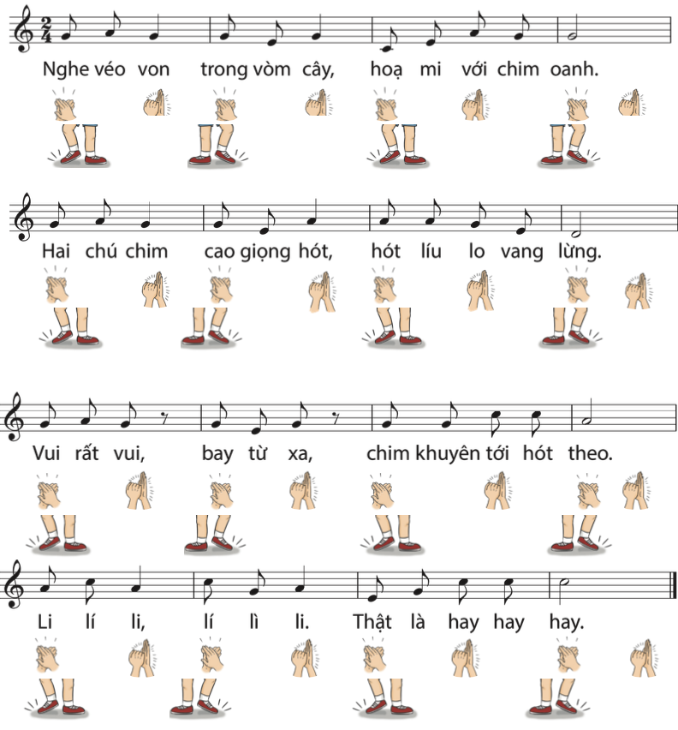
HĐ6. Vỗ tay hoặc dậm chân đệm cho bài hát Thật là hay

Slide 9
Chim Hoạ Mi

Slide 10
Chim Oanh

Slide 11
Chim Khuyên

Slide 12
Kết thúc tiết học
Chúc các em vui vẻ!

